Slide 1
KVIS - MuIS osalejad
Kaie Jeeser Tartu Linnamuuseum
Maris Jaagosild Eesti RahvaMuuseum
2013

Slide 2
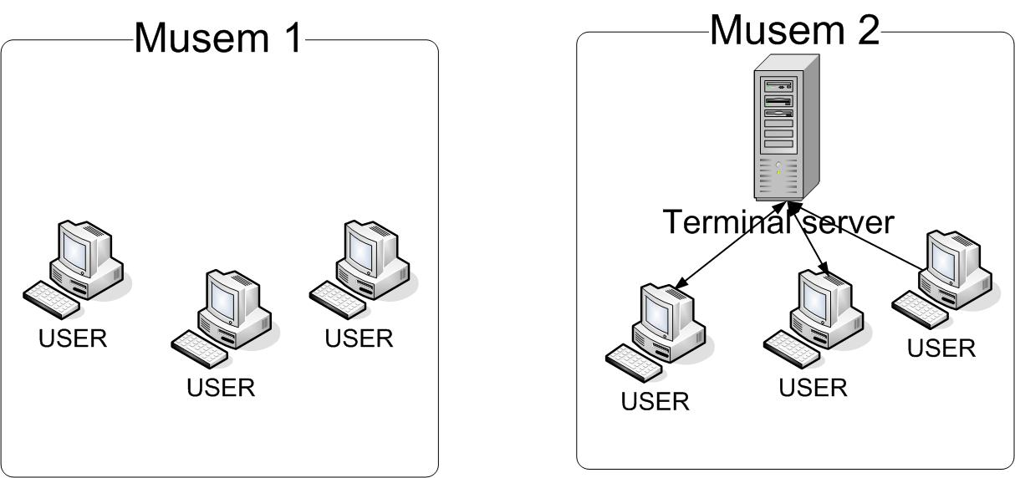
Varasem tehniline lahendus (KVIS)
1993-2008/2009.

Slide 3
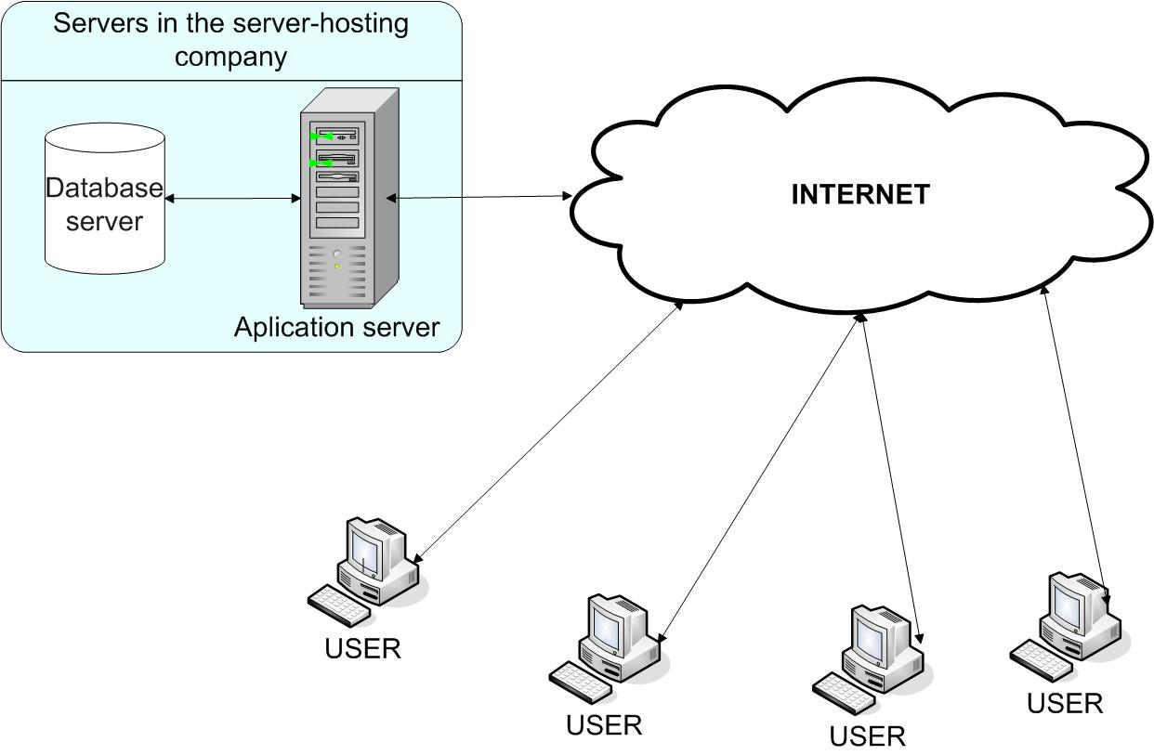
Praegune tehniline lahendus (MuIS).

Slide 4
Muuseumide infosüsteemi areng.
1993 TKM + TÜ Zoloogiamuuseum
1997 ERM
2001 ERM + Spordimuuseum
2003 1- juhend kasutajalt - kasutajale
2004 - 2008 ca 11 muuseumit (MuIS arendus)
2008 – 2009 KVIS -> MuIS
2009 - ...... testijate töörühm ca 10 muuseumit
2010 - sõnastike töörühm (6 muuseumit)
2011 - konservaatorite töörühm (5 muuseumit)
2013 - alustamas osalejate töörühm

Slide 5
MuIS arendus
Strateegiline analüüs valmis 2004
ja detailanalüüs 2006
MuIS kasutuselevõtt algas 2008 II poolel

Slide 6
Ülevaade andmeväljadest
Muuseumide infosüsteemi andmebaas MuIS koosneb 297 andmeobjektist
Museaali kirjeldamiseks on 49 andmetüüpi (“üldine museaal” kirjeldusleht), millest 23 on kontrollitud, millest mitmel on omakorda mitu andmeelementi:
Näiteks mõõt koosneb 3 andmeelemendist: mõõdu määratlus; mõõtühik; mõõt
Sõnastikud: 142, millest 54 on tsentraalsed (nii administratiivseid tegevusi kui museaali kirjeldust toetavad sõnastikud) ja 88 on erinevate muuseumide omasõnastikud.
museaali kirjeldamiseks (“üldine museaal” kirjeldusleht) on 16 tsentraalset sõnastikku, omasõnastike arv ei ole piiratud.

Slide 7
Kataloogimise /teadusliku inventeerimise normandmed
Objekti nimetus + objekti olemus
Objekti füüsilised andmed: mõõt, materjal, tehnika, värvus + tüpologiseeritud kirjeldusväljad; seisund.
Fail
Sündmus:
sündmuse liik: 1) tegevused ja nähtused ja 2) valmistamine; aeg; toimumiskoht; osaleja + roll

Slide 8
Terminid
Osalejad: isik või asutus/organisatsioon, administratiivne ja ajalooline
Administratiivne – museaaliga mingi dokumendi kaudu seotud isik või asutus. Iga muuseum määrab administratiivsed isikud ise. Üks isik võib korraga olla nii ajalooline kui ka administratiivne
Ajalooline – museaaliga kirjelduse kaudu seotud isik või asutus. Ajalooline isik võib olla ka kaasajal elav isik.

Slide 9
KVIS osalejad – isikud ja organisatsioonid/asutused
KVIS 1993–2009
Igal muuseumil oma osalejad
Muuseumide ülesed nõuded, mis on seotud ühise sisestus vormiga. Andmeväljad : sünni- ja surmadaatum, amet/valdkond, eluloolised andmed, teised nimekujud, seosed teiste KVIS sisestatud osalejatega;
Probleemid lahendati igas muuseumis individuaalselt.

Slide 10
MuIS osalejad – isikud ja organisatsioonid/asutused
2009 andmete ülekandmine KVIS->MuIS lõpetatud. Kõik sisestatud osalejad muutusid üldkasutavaks.
Ülekandmisega seoses võib MuISis olla sama isiku kohta mitu kirjet
2009 tekkisid juurde administratiivse osalejaga seotud andmed, mida kuvati ainult osalejat sisestanud muuseumis
2012 kuvatakse kõigis muuseumides
Iga muuseum saab lisada osalejaid ja lisada juba sisestatud osalejatele kirjeid. Kirjeid muuta saab ainult osalejat sisestanud muuseum

Slide 11
Andmed osalejate sisestusel
Muuseumide ülesed nõuded, mis on seotud ühise sisestusvormiga. Andmeväljad: sünni- ja surmadaatum, amet/valdkond, eluloolised andmed, teised nimekujud, seosed teiste MuIS sisestatud osalejatega
Kohustuslik andmeväli perenimi / asutuse nimi
Muuseumide vahelised kokkulepped osaleja sisestamisel

Slide 12
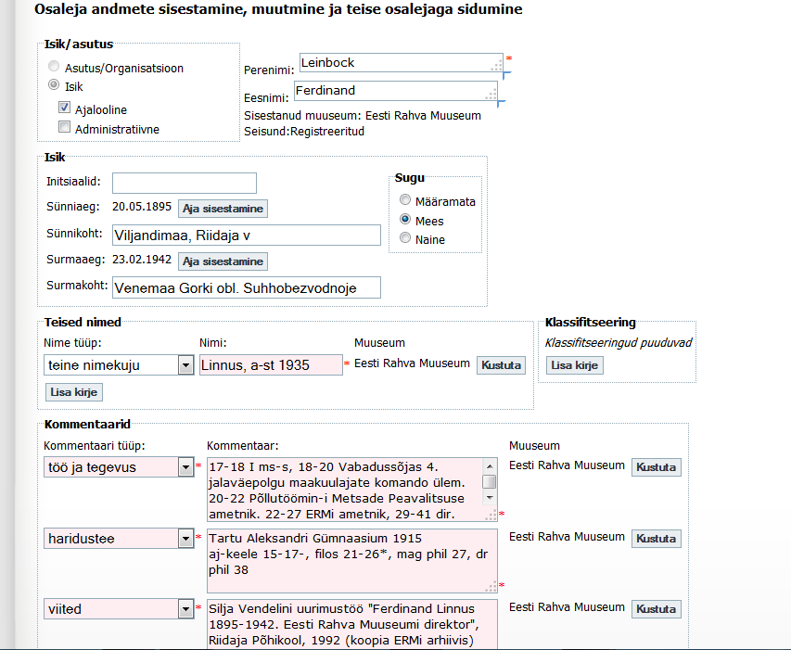

Slide 13
Kui palju?
MuISi kasutab 60 muuseumit, st sisestab ka osalejaid
144 000 isiku- ja asutuse nime
128 000 unikaalsed
10 600 korduvad

Slide 14
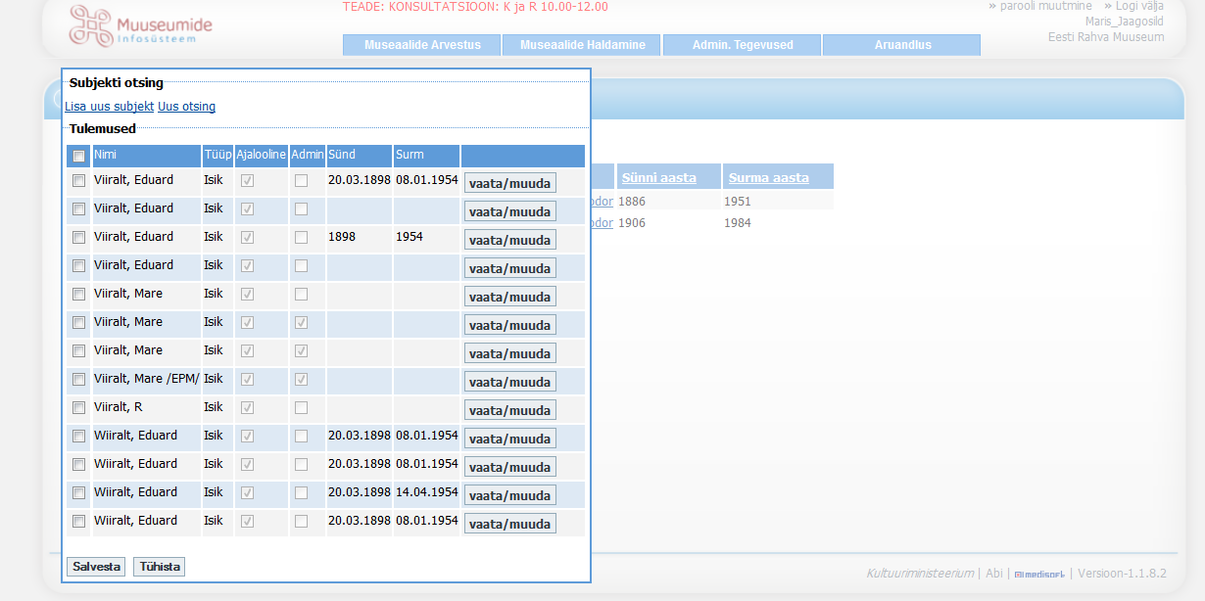
Korduvate nimede probleem. Osaleja lisamisel tuleb veenduda, et sama osalejat ei ole MuISi lisatud, juhul kui on, siis tuleb kirjeldus siduda juba sisestatud osaleja nimega.

Slide 15
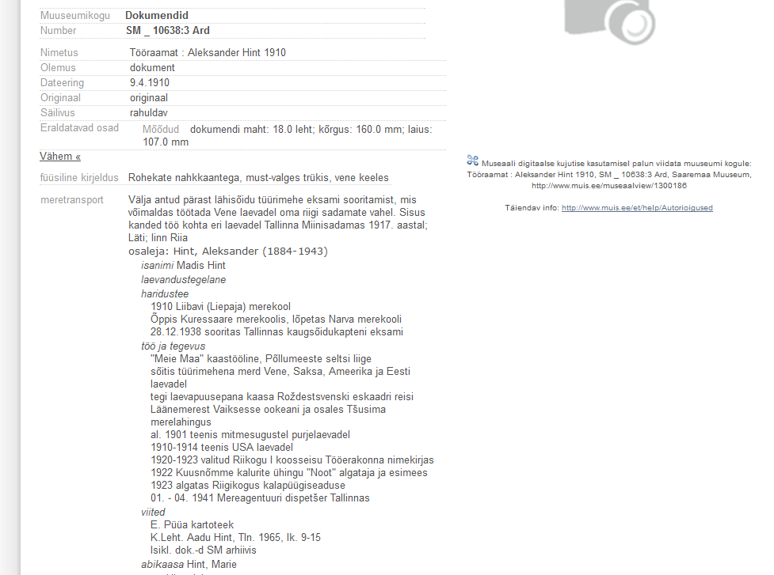
Kirje veebiväravas

Slide 16
Avalikult kuvatavad andmed
Andmete hulk oleneb:
Kas andmed töövormil on avalikuks märgitud
Kas on administratiivse või ajaloolise osaleja:
    administratiivse puhul kuvatakse ainult osaleja roll ja nimi
    ajaloolise puhul detailsed andmed
    kui on sündinud üle 150 aasta tagasi, siis detailsed andmed

Slide 17
Detailsed andmed
    Perekonnanimi / asutuse nimi
    Eesnimi
    Sünni- ja surmaaeg või asutamis-lõpetamisaeg
    Teised nimed
    Amet / tegevusala
    Eluloolised andmed: ei kuvata andmeid elukoha, omandi, pere-elu kohta
    Seotus teiste isikutega

Slide 18
Probleemid
Seni ei ole nimede sisestamist kontrollitud
Korduvad kirjed
Sisestamine on ajamahukas
Eludaatumite sisestamine ebajärjekindel
Asutusi on isikuregistris ja vastupidi
Sõnastikud osaleja vormil vajavad täpsustamist
Isikuandmete kuvamine MuISi Veebiväravas

Slide 19
Testkeskkond
https://194.204.51.157:8443/muis/app
http://ruuter.medisoft.ee:8888/portaal

Slide 20
Rahvusvahelised standardid
CRM Conceptual Reference Model (ISO 21127:2006) – MuIS sündmuspõhine kirjeldus
LIDO Lightweight Information Describing Objects (LIDO).
FRBRoo Functional Requirements for Bibliographic Records – object orientated – Draft 2.0 (2012)

